Slide 1
몰질량 측정

Slide 2
1. 실험목적
쉽게 증발하는 액체를 기화시켜 발생하는 기체의 몰질량을 결정한다.
핵심 개념: 이상 기체 상태 방정식

Slide 3
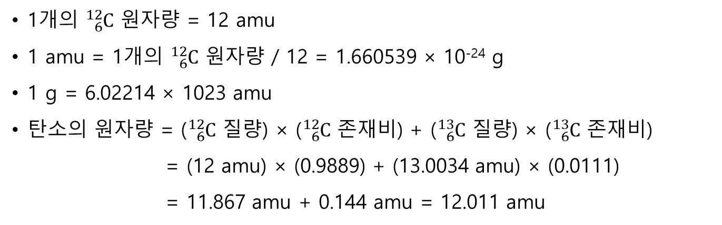
2. 이론
원자량 (Atomic mass)
1개의 ${}_{6}^{12}C$ 원자량 = 12 amu
1 amu = 1개의 ${}_{6}^{12}C$ 원자량 / 12 = 1.660539 × 10⁻²⁴ g
1 g = 6.02214 × 1023 amu
탄소의 원자량 = (${}_{6}^{12}C$ 질량) × (${}_{6}^{12}C$ 존재비) + (${}_{6}^{13}C$ 질량) × (${}_{6}^{13}C$ 존재비)
= (12 amu) × (0.9889) + (13.0034 amu) × (0.0111)
= 11.867 amu + 0.144 amu = 12.011 amu

Slide 4
2. 이론
분자량 (Molecular mass)
분자에 존재하는 모든 원자의 원자량의 합을 분자량(molecular mass)이라고 한다.
C₂H₄O₂의 분자량 = 2·m_{C} + 4·m_{H} + 2·m_{O}
= 2·(12.01) + 4·(1.01) + 2·(16.00)
= 60.06 amu
화학식량 (Formula mass)
분자성 또는 이온성 화합물의 화학식에 있는 모든 원자의 원자량의 합을 화학식량(formula mass)이라고 한다.

Slide 5
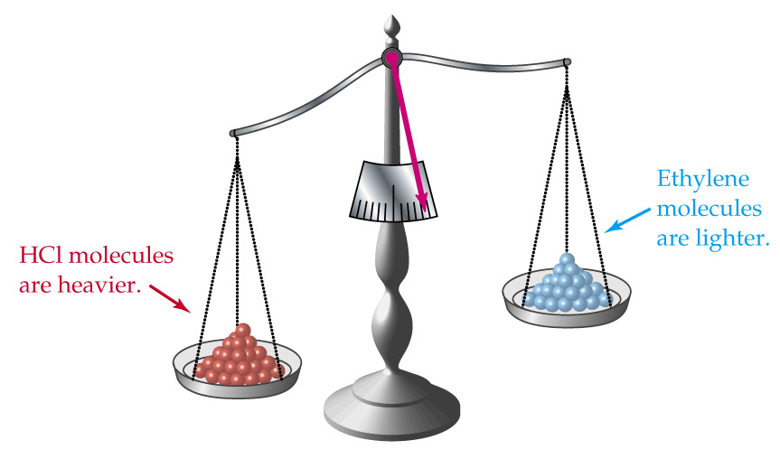
2. 이론
분자량 (Molecular mass)
분자수가 같더라도 분자에 따라 분자량 및 질량이 다르다.
단, 분자수가 같을 경우 화학식이 서로 다른 분자의 분자량 비와 질량 비는 항상 같다.
HCl C₂H₄
분자량 36.5 amu 28.0 amu
질량 36.5 g 28.0 g

Slide 6
2. 이론
몰질량 (molar mass, g/mol) : 어떤 물질 1몰의 g 질량
화학반응에서는 몰(mole, 약자 mol)이라는 단위를 사용
1몰은 정확하게 순수한 동위원소 12C 원자를 12 g에 해당하는 원자수에
해당하는 물체를 함유하는 물질의 양으로 정의.
어떤 물질의 분자량을 g 단위로 변환하면 물질 1몰의 질량과 같다.
어떤 물질 1몰에는 그 물질 6.022 × 10²³ 개 (= Avogadro 수)가 존재한다.
HCl C₂H₄
분자량 36.5 amu 28.0 amu
몰질량 36.5 g 28.0 g
분자수 6.022 × 10²³ 6.022 × 10²³

Slide 7



2. 이론
기체의 법칙
기체의 물리적 조건인 상태(state)를 정의하기 위한 네 개의 변수,
온도(T), 압력(P), 부피(V), 몰수(n) 간의 관계를 나타내는 식
1. 압력-부피 관계: Boyle 법칙
2. 온도-부피 관계: Charles 법칙
3. 양-부피의 관계: Avogadro 법칙
이상 기체 (ideal gas) : 기체의 법칙들이 정확히 적용되는 기체

Slide 8
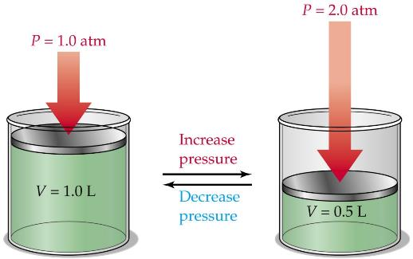

2. 이론
압력-부피 관계: Boyle 법칙
보일 법칙 (Boyle Law) : 부피와 압력 사이의 관계
→ 이상기체 부피는 압력 증가에 반비례한다. (일정한 몰수(n)와 온도(T)에서)

Slide 9
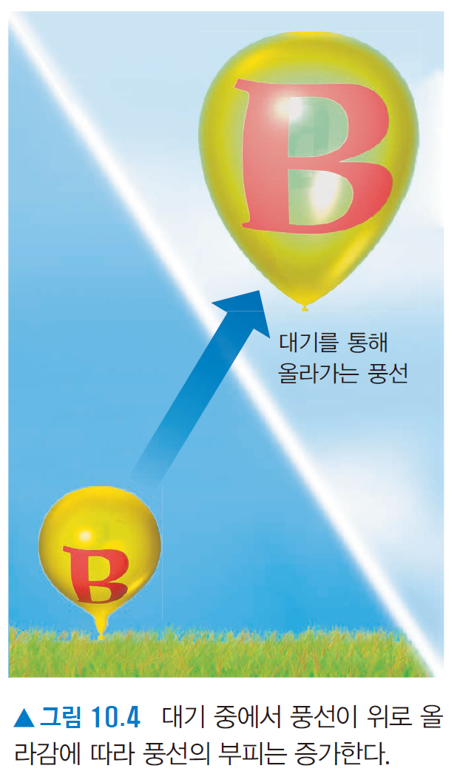
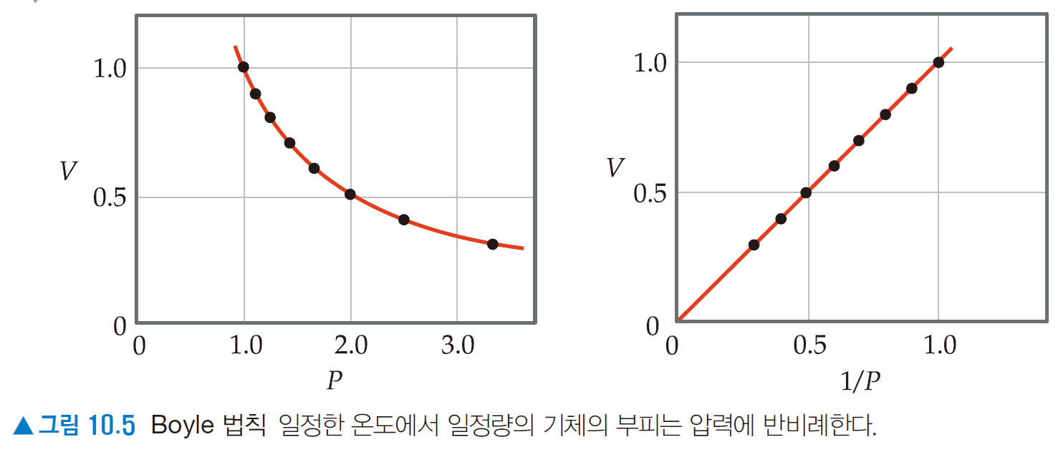
2. 이론
압력-부피 관계: Boyle 법칙
(단, 몰수와 온도는 일정)
즉, 일정 온도에서, 일정질량의 기체는 P₁V₁ = P₂V₂

Slide 10
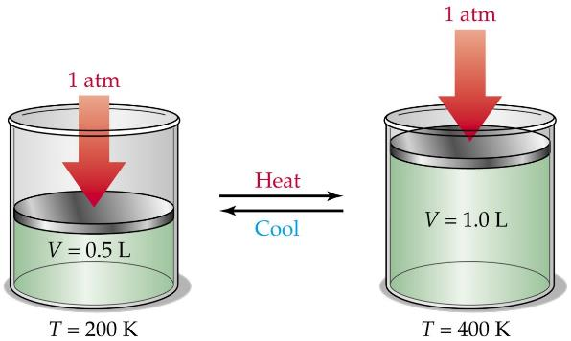
2. 이론
온도-부피 관계: Charles 법칙
샤를 법칙 (Charles Law) : 부피와 온도 사이의 관계
→ 이상기체 부피는 절대온도에 정비례 (일정한 몰수(n)와 압력(P)에서)

Slide 11
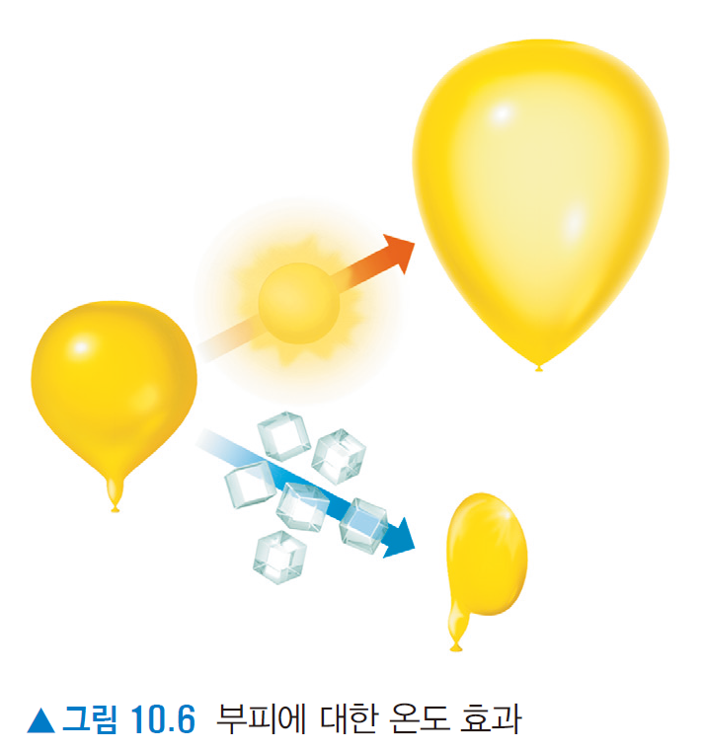
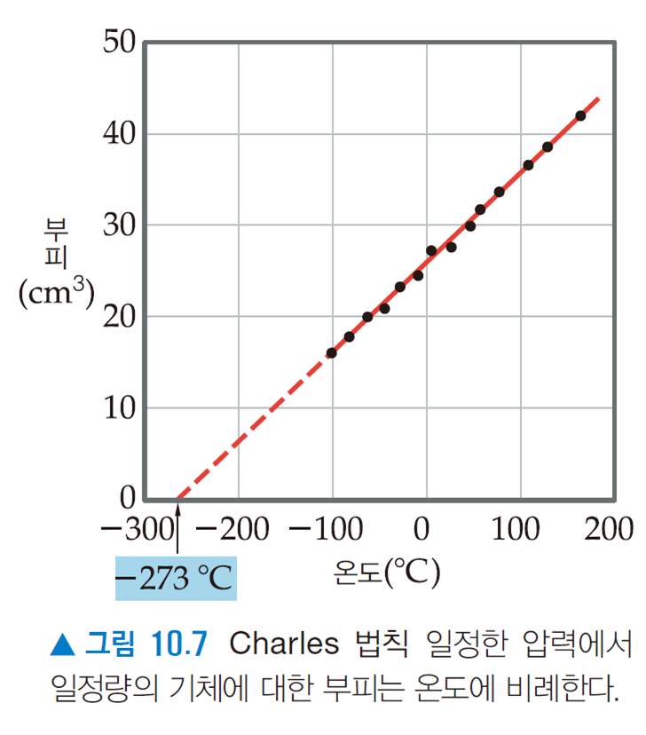
2. 이론
온도-부피 관계: Charles 법칙
샤를 법칙 (Charles Law) : 부피와 온도 사이의 관계
→ 이상기체 부피는 절대온도에 정비례 (일정한 몰수(n)와 압력(P)에서)

Slide 12

2. 이론
양-부피의 관계: Avogadro 법칙
아보가드로 법칙 (Avogadro Law) : 부피와 몰수 사이의 관계
→ 이상기체 부피는 몰수에 정비례한다. (일정한 온도(T)와 압력(P)에서 )

Slide 13
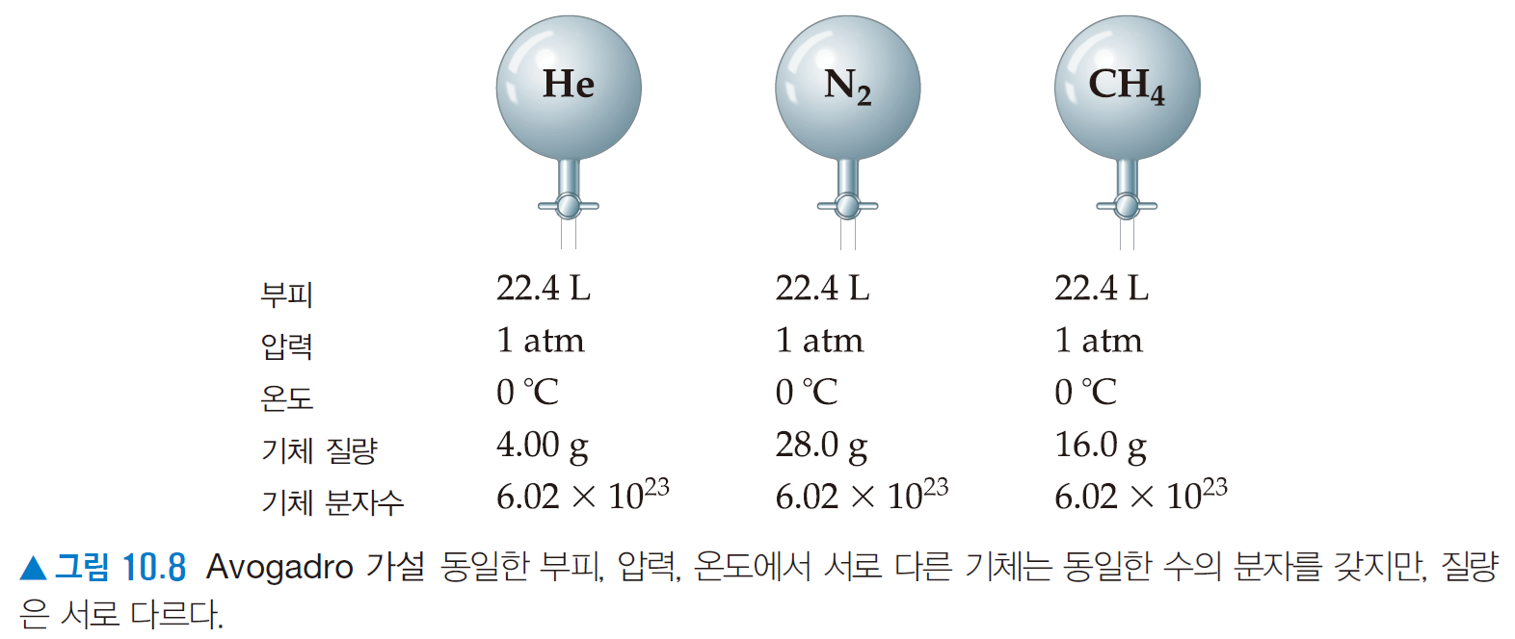
2. 이론
양-부피의 관계: Avogadro 법칙
표준 온도와 압력 (STP 상태)에서 기체 1몰이 차지하는 부피를 표준 몰 부피라
한다. → 거의 모든 기체에서 일정한 값을 갖는다.
STP 상태에서 이상기체의 표준 몰 부피(standard molar volume)는 22.414 L 이다.
표준온도와 표준압력 (STP)
→ 0 °C (273.15 K), 1 atm (760 torr)

Slide 14
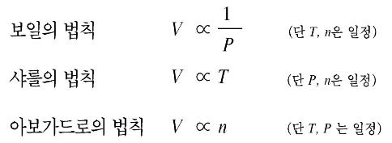
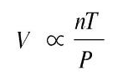
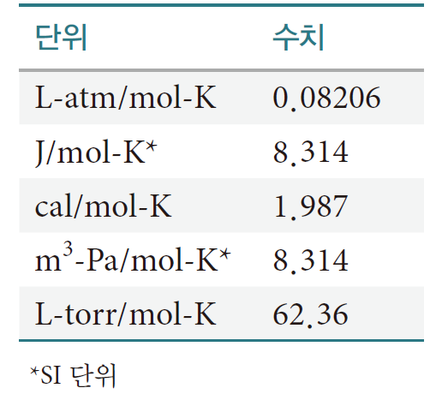

2. 이론
이상 기체 법칙 (= 이상기체 상태방정식)
기체 상수 (R)

Slide 15
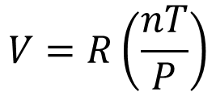

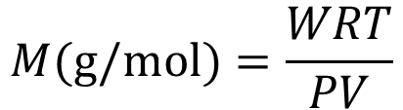
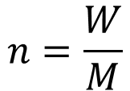
2. 이론
이상기체 상태방정식을 이용한 몰질량 계산
몰질량, M (g/mol) : 순수한 물질 1몰의 질량
$$V=R\left(\frac{nT}{P}\right)$$
$$PV=nRT$$
or
$$n=\frac{W}{M}$$
n : mole 수
W : 기체의 질량
M : 몰질량 (g/mol)
$$M(g/mol)=\frac{WRT}{PV}$$

Slide 16
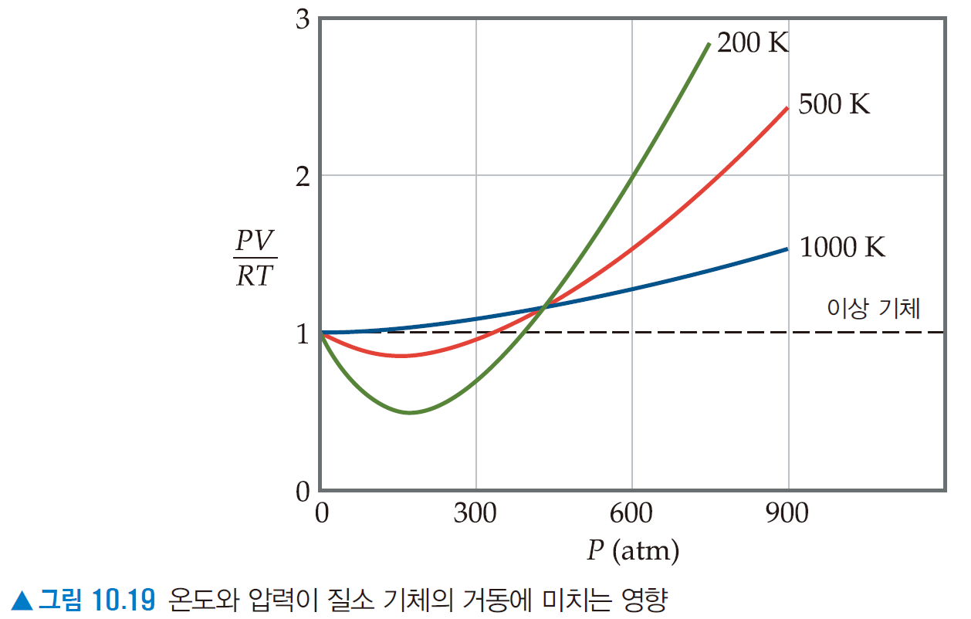
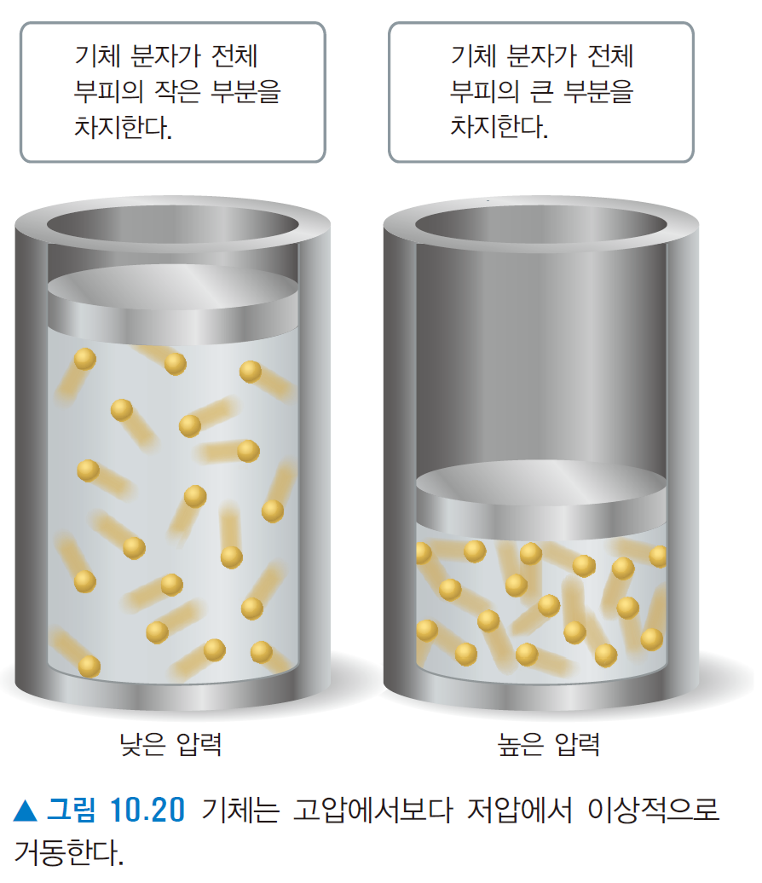
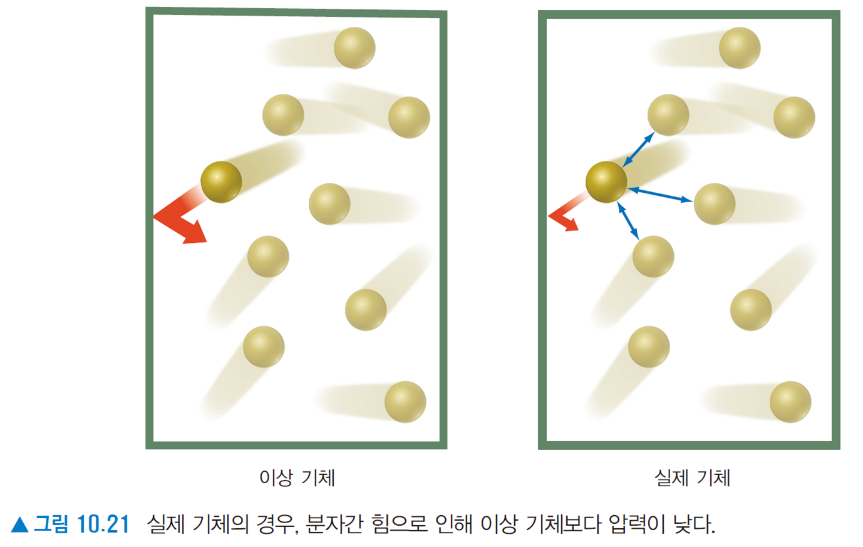
2. 이론
실제 기체
실제 기체는 고압에서 이상적으로 거동하지 않는다.
실제 분자는 일정한 부피를 가지고 있으며, 서로 인력이 작용한다.

Slide 17
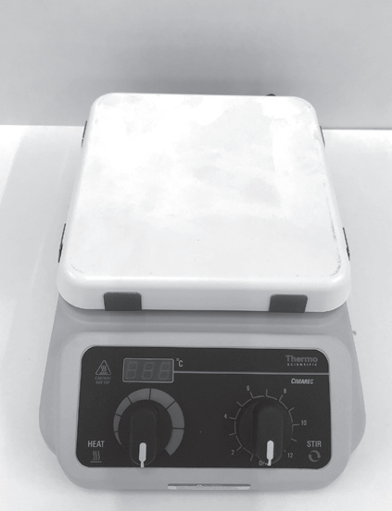
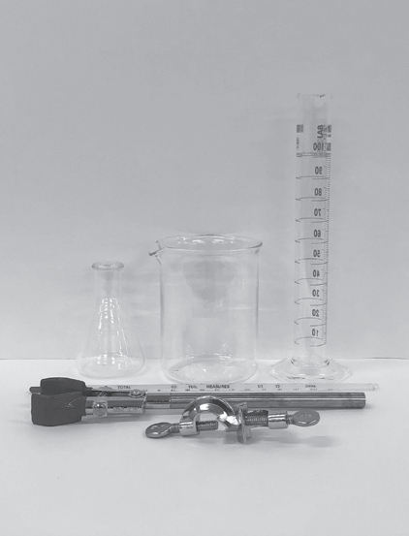
3. 실험기구 및 시약
기구
시약
100㎖ 눈금실린더
100㎖ 삼각플라스크
500㎖ 비커
온도계
스탠드
Hot plate
P 클램프, S 클램프
은박지 뚜껑
액체 미지시료 (끓는점이 너무 높지 않고, 냄새와 독성이 강하지 않은 것)
Pentane (C₅H₁₂), Hexane (C₆H₁₄), Heptane (C₇H₁₆)

Slide 18
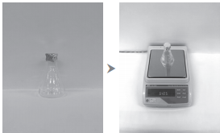
4. 실험 방법
실험. 몰 질량 측정
100㎖ 삼각 플라스크에 알루미늄박으로 뚜껑을 씌우고, 바늘로 아주 작은 구멍을 뚫음.
알루미늄박 뚜껑을 덮은 플라스크의 무게 측정.

Slide 19
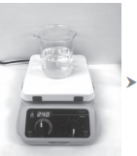
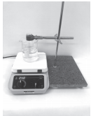
4. 실험 방법
실험. 몰 질량 측정
후드 안에서 플라스크에 약 3㎖ 의 액체 미지시료를 넣은 후 알루미늄박 뚜껑 으로 다시 막고 스탠드에 클램프로 고정시킴.
500 ㎖ 비커에 물을 절반 정도 채우고 끓을 때까지 가열시킴.
플라스크를 비커의 바닥에 닿지 않을 정도로 물 속에 깊이 넣음

Slide 20
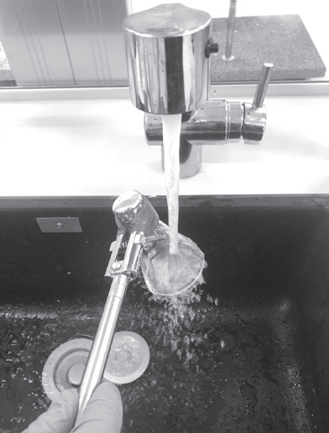
4. 실험 방법
실험. 몰 질량 측정
끓는 물의 온도와 대기압 측정.
플라스크 속의 액체가 모두 기화할 때까지 기다림. (뚜껑에 뚫린 구멍으로 기체가 새어 나오는 것 관찰)
플라스크의 액체가 모두 기화하면 꺼내어 식힌 후 플라스크의 물기를 닦음. (플라스크는 매우 뜨거우므로 손으로 만지지 않기)

Slide 21
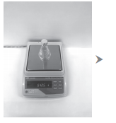
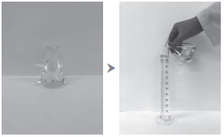
4. 실험 방법
실험. 몰 질량 측정
완전히 말린 플라스크와 뚜껑의 무게 다시 측정.
플라스크를 깨끗이 세척 후 증류수를 플라스크 입구까지 가득 채우고,
눈금실린더를 사용해서 증류수의 부피(플라스크의 부피) 측정.

Slide 22
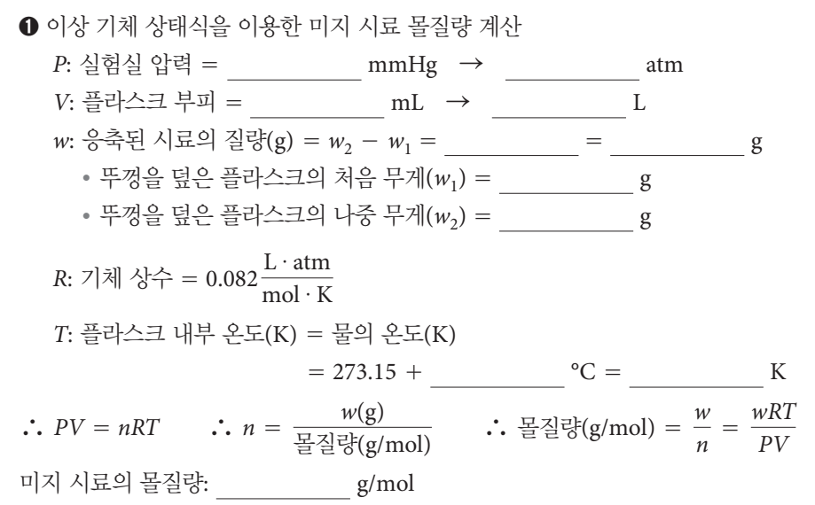
5. 실험 결과 계산
이상기체 상태방정식을 이용한 미지시료 몰질량 계산

Slide 23
6. 주의 및 참고사항
증발한 기체를 직접 흡입하지 않도록 주의
실험실 환기
가열된 플라스크 등에 화상을 입지 않도록 주의

